Slide 1
Corriente eléctrica y resistencia
La corriente eléctrica I es la tasa del flujo de carga Q a través de una sección transversal A en una unidad de tiempo t.
+
+Q
A
t
Alambre
-
Un ampere A es la carga que fluye a la tasa de un coulomb por segundo.

Slide 2
Símbolos de circuito eléctrico
Con frecuencia, los circuitos eléctricos contienen uno o más resistores agrupados y unidos a una fuente de energía, como una batería.
Con frecuencia se usan los siguientes símbolos:
Tierra
Batería
Resistor
+
-
+ - + -
- + - + -
2

Slide 3
Ley de Ohm
La ley de Ohm afirma que la corriente I a través de un conductor es directamente proporcional a la diferencia de potencial V entre sus puntos extremos.
La ley de Ohm permite definir la resistencia R y escribir las siguientes formas de la ley:

Slide 4


Resistencias en serie
Se dice que los resistores están conectados en serie cuando hay una sola trayectoria para la corriente.
La corriente I es la misma para cada resistor R₁, R₂ y R₃.
R₁
R₂
La energía ganada a través de E se pierde a través de R₁, R₂ y R₃.
I
V_{T}
R₃
Lo mismo es cierto para los voltajes:
Sólo una corriente
I = I₁ = I₂ = I₃ V_{T} = V₁ + V₂ + V₃
Para conexiones en serie:
$$I R_{eq}=I R_{1}+I R_{2}+I R_{3}$$
$$R_{eq}= R_{1}+ R_{2}+ R_{3}$$

Slide 5
Resistencia equivalente: Paralelo
V_{T} = V₁ = V₂ = V₃
Conexión en paralelo:
I_{T} = I₁ + I₂ + I₃
V_{T}
R₁
R₂
R₃
Ley de Ohm:
Resistencia equivalente para resistores en paralelo:

Slide 6
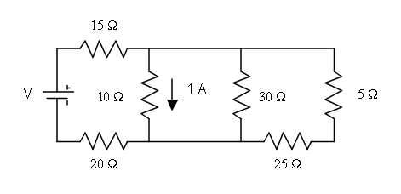
Encuentre la resistencia equivalente y el valor del generador de tensión de la figura si la intensidad de corriente por la resistencia de 10 ohm es de 1 A. ¿Qué potencia entrega la fuente?

Slide 7


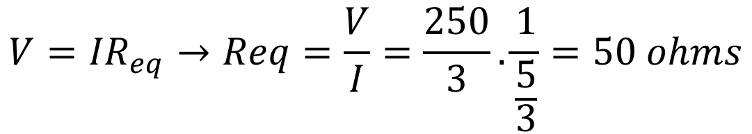




$$i_{1}$$
$$i_{2}$$
$${i_{1}=1+i}_{2}$$
$$i_{4}$$
$${i_{2}=i_{4}+i}_{3}$$
$$V−15 i_{1}−30 i_{4}−20 i_{1}=0$$
$$i_{3}$$
$$V−15 i_{1}−10 .1−20 i_{1}=0$$
$$V−15 i_{1}−30 .i_{3}−20 i_{1}=0$$
$$V=\frac{205}{3}\left(volts\right); i_{1}=\frac{5}{3}\left(A\right);i_{2}=\frac{2}{3}\left(A\right); i_{3}=\frac{1}{3}\left(A\right);i_{4}=\frac{1}{3}(A)$$
$${V=IR}_{eq}→Req=\frac{V}{I}=\frac{250}{3}.\frac{1}{\frac{5}{3}}=50 ohms$$

Slide 8
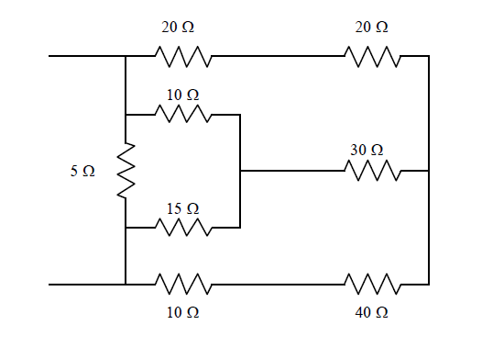
Encuentre la resistencia equivalente y la potencia que se disipa en la resistencia de 30 ohm, si la alimentación es de 10 V.

Slide 9


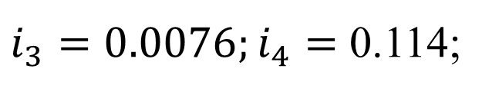

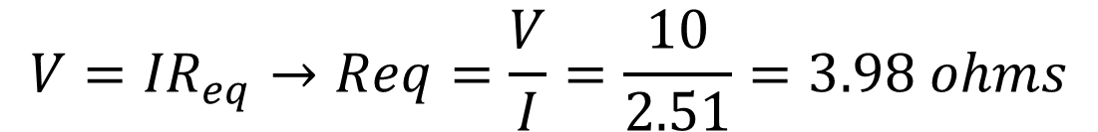

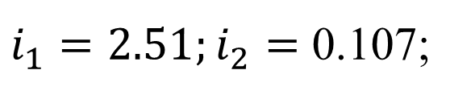

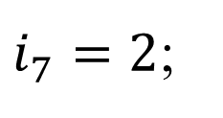





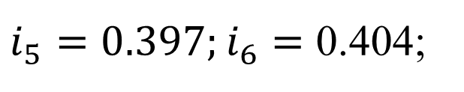



$i_{1}$
40
$i_{2}$
10 V
$i_{6}$
$i_{7}$
$i_{3}$
$i_{5}$
50
$i_{4}$
$i_{1}=2.51;i_{2}=$ 0.107;
$$i_{1}=i_{2}+i_{6}+i_{7}$$
$$10−40 i_{2}−50 .i_{4}=0$$
$i_{3}=0.0076;i_{4}=$ 0.114;
$$i_{2}+i_{3}=i_{4}$$
$$10−5{ i}_{7}=0$$
$i_{5}=0.397;i_{6}=$ 0.404;
$$−40 i_{2}+30 .i_{3}+10 i_{6}=0$$
$$i_{6}=i_{3}+i_{5}$$
$i_{7}=2$;
$$−30 i_{3}−50 .i_{4}+15 i_{5}=0$$
$${V=IR}_{eq}→Req=\frac{V}{I}=\frac{10}{2.51}=3.98 ohms$$

Slide 10
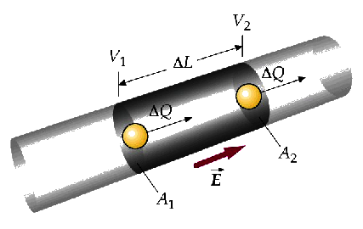
7.3 ENERGÍA EN LOS CIRCUITOS ELÉCTRICOS
En un conductor, el flujo de carga positiva se hace de potenciales altos a potenciales bajos, mientras que los electrones lo hacen en sentido contrario. Esto se traduce en que la carga pierde energía potencial y gana energía cinética que se transforma de inmediato en energía térmica.
En A₁ U₁ = V₁ ΔQ
En A₂ U₂ = V₂ ΔQ
Potencia disipada
Energía perdida por unidad de tiempo
Se mide en vatios (W)

Slide 11
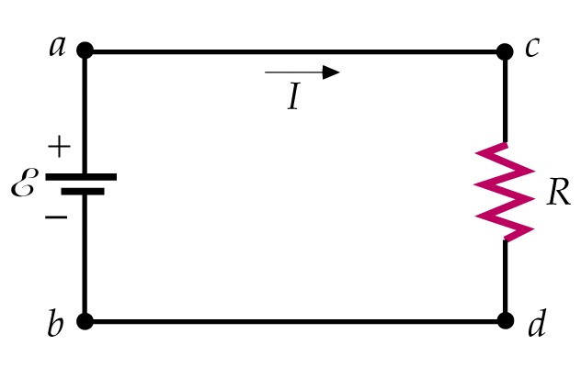
Fuerza electromotriz y baterías
El dispositivo que suministra la energía eléctrica suficiente para que se produzca una corriente estacionaria en un conductor se llama fuente de fuerza electromotriz (fem). Convierte la energía química o mecánica en energía eléctrica
La fuente de fem realiza trabajo sobre la carga que la atraviesa, elevando su energía potencial en Δqε. Este trabajo por unidad de carga es la fem (ε).

Slide 12
7.5 CIRCUITOS DE UNA SOLA MALLA
Leyes de Kirchhoff: Son útiles para encontrar las corrientes que circulan por las diferentes partes de un circuito o las caídas de potencial que existen entre dos puntos determinados de dicho circuito.
Conceptos previos
Nudo: Intersección de tres o más conductores.
Malla: Todo recorrido cerrado en un circuito.

Slide 13
Ley de Kirchhoff de las corrientes (LKC): En cualquier instante, la suma algebraica de todas las corrientes que concurren en un nudo es cero.
I₂
I₁
I₃
Convenio
Corrientes que salen del nudo (+)
Corrientes que entran en el nudo (-)

Slide 14
Ley de Kirchhoff de los voltajes (LKV): La suma algebraica de todas las caídas de tensión a lo largo de una malla debe ser nula en cualquier instante.
Caída de tensión V₁₂=V₁-V₂: Energía en julios eliminada del circuito cuando una carga de +1 C pasa del punto 1 al punto 2
I
1
En una resistencia hay una caída de tensión positiva en el sentido de la corriente (V₁₂>0)
2
Convenio
En una batería hay una caída de tensión positiva en el sentido del terminal positivo al negativo, independientemente del sentido de la corriente (V₁₂>0)
1
2

Slide 15
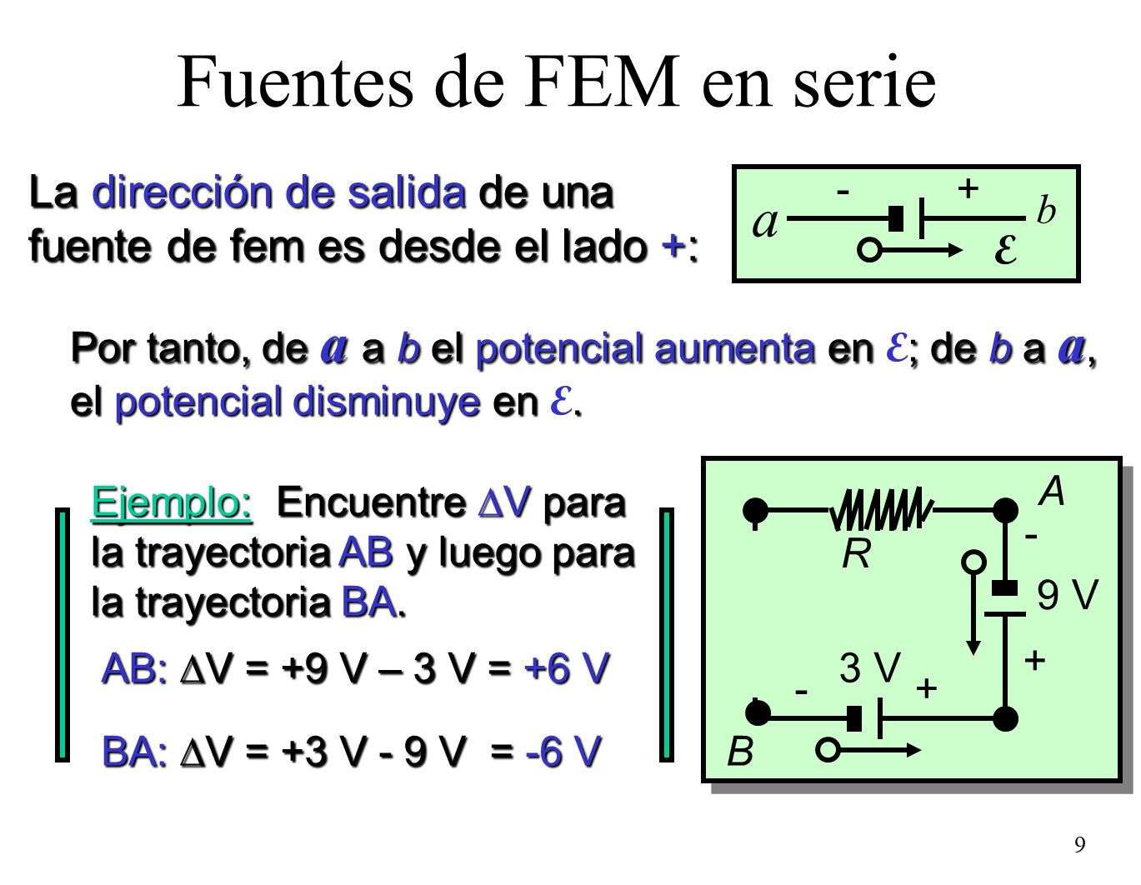

Slide 16
Equivalentes de fuentes de tensión

Slide 17
Potencia eléctrica
La potencia eléctrica P es la tasa a la que se gasta la energía eléctrica, o trabajo por unidad de tiempo.
Para cargar C: Trabajo = qV
V
q
Sustituimos q = I.t , entonces:
I
V
P = VI

Slide 18
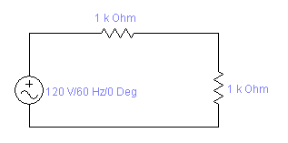
Transferencia máxima de potencia
La potencia transferida a la carga R_{L} del circuito es:
Derivando respecto a R_{L}
R_{s}
v_{s}
+
R_{L}
_
Igualando a cero se obtiene
R_{L} = R_{s}

Slide 19
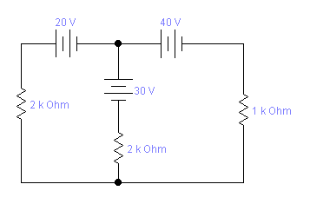
Ejemplo
a) R_{sal} = 3kOhms, encuentre la potencia que recibe.
b) ¿Cuál es la potencia máxima que se puede suministrar a cualquier R_{sal}?
c) Cuáles 2 valores de R_{sal} reciben exactamente 20 mW?
R_{sal}

Slide 20
7.8 CIRCUITOS RC
Un circuito RC está compuesto por una resistencia y un condensador. En dichos circuitos la corriente fluye en una dirección, como en un circuito de cc, pero a diferencia de éstos, la corriente varía con el tiempo.
CASO 1: Proceso de carga del condensador, inicialmente descargado, cuando sus terminales se conectan en serie con un resistencia y una batería.
CASO 2: Proceso de descarga del condensador, inicialmente cargado, cuando sus terminales se conectan en serie con un resistencia.
Ambos procesos viene definidos por un tiempo característico
Notes:
20

Slide 21
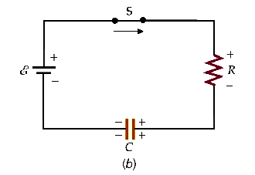
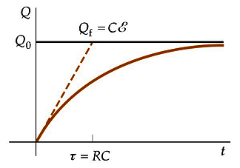
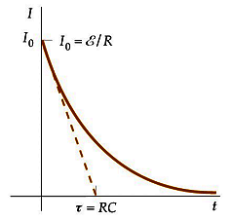
CARGA DEL CONDENSADOR
En t =0 el condensador está descargado. Al cerrar el interruptor, existe una caída de potencial entre los extremos de la resistencia y el condensador empieza a cargarse.
Condensador cargado ≡ Circuito abierto

Slide 22
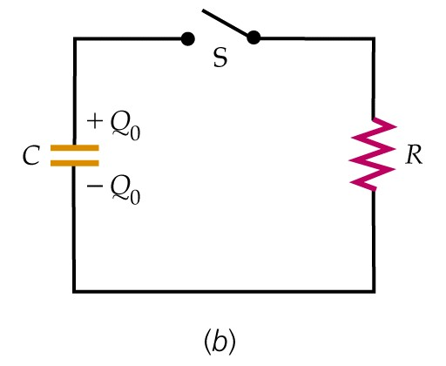

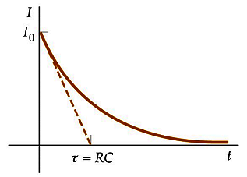
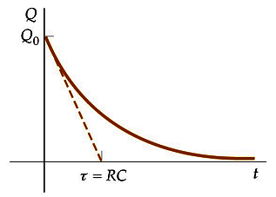
DESCARGA DEL CONDENSADOR
En t =0 el condensador está cargado. Al cerrar el interruptor, existe una caída de potencial entre los extremos de la resistencia debido a la corriente inicial y el condensador empieza a descargarse.
Gráfica del Tipler
Condensador descargado ≡ Cortocircuito
Ejemplo

Slide 23
Proceso de descarga ( Vo = E): gráficas
v
(
t
)
C
v
(
∞
)
=
0
C
E
o
t
v
(
0
−
)
=
E
=
v
(
0
+
)
C
C
i
(
t
)
i
(
∞
)
=
0
t
i
(
0
−
)
=
0
E
i
(
0
+
)
= −
R

Slide 24
Proceso de descarga: constante de tiempo
1 (unidad)
t

Slide 25
Intensidad de corriente al descargar un capacitor:
La corriente tiene signo negativo:
va en sentido contrario.

Slide 26
F
Campos
Magnéticos
B
+
θ
+q
υ

Slide 27
Definición y propiedades de un campo magnético
F
v
v
B
F
θ
B
+q
F
v
F = qvxB
F = qvBsenθ

Slide 28
Regla de la mano derecha
F
B
B
θ
θ
+q
-q
v
v
Carga positiva
F
Carga negativa

Slide 29
Unidades en el SI:
N s
N
1T
(Tesla)
=
=
C m
A m
(Gauss)
El Gauss es la unidad en el c.g.s
B saliendo
B entrando

Slide 30
EJEMPLOS
z
1. Un electrón que se mueve
en un campo magnético
B
Datos:
F
v
F
y
Incógnita:
B
= ?
v
x
B
está en la dirección
de eje z positiva

Slide 31
2.- Fuerza mínima y máxima sobre un electrón
que ingresa a un campo magnético constante.
B
Datos:
Voltaje para acelerar
la carga : 2400 V
B = 1,7 T
v
θ
F_{min} = 0 para θ = 0
Incógnita:
F_{max} = ?
F_{min} = ?
F_{max} =
= 8 x 10⁻¹² N
Para θ = 90º

